Slide 1
Quiz Creator

Slide 2
Idé og valg af projekt
Brainstorm
Peerwise
Question Writer
Anders

Slide 3
Fokuspunkter
Agiludvikling
”Anvende en iterativ udviklingsproces”
Tværfaglighed
”Kombinere viden fra flere af semestrets kurser og anvende denne i projektet”
Bjørn

Slide 4
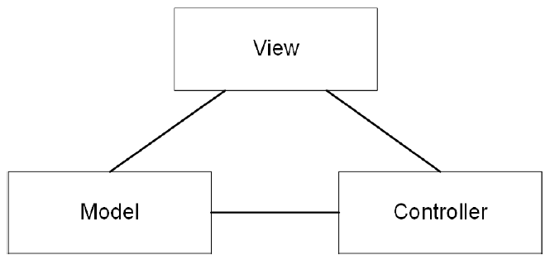
Arkitektur – 4+1
4+1
Logical View
Brug af MVC
Bjørn

Slide 5
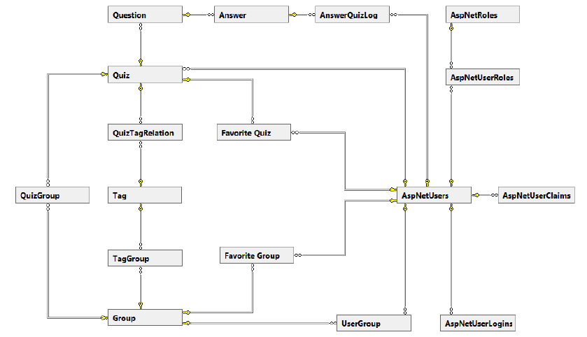
Arkitektur – 4+1
Data View
Entity Framework
Lasse
Notes:
Generelt om Data View
Hvorfor har vi valgt at bruge EF
- Brugte først ADO.NET, men efter undervisning i EF refaktorerede vi systemet
Diagrammet
- Strukturen i databasen
- Vi startede med Quiz, Question, Answer og Tags

Slide 6
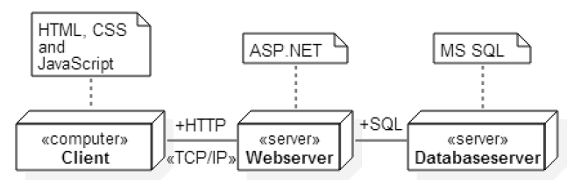
Arkitektur – 4+1
Deployment View
Lasse
Notes:
Deployment View
- Hvilke enheder er vores system deployet på
- Hvad er kommunikationen mellem dem (protokol)
3-tier arkitektur
- Typisk 3-tier model, med client, webserver og databaseserver

Slide 7
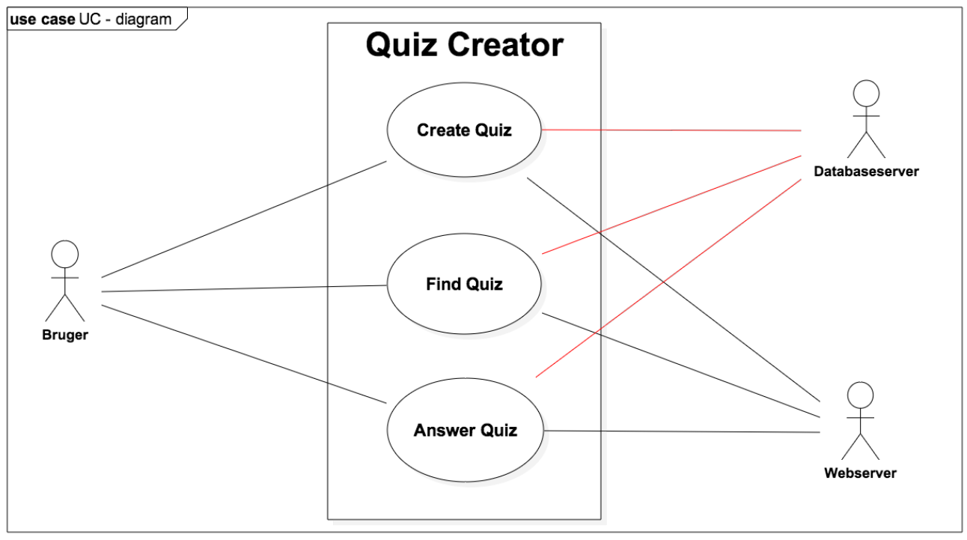
Iteration 1
Michael

Slide 8
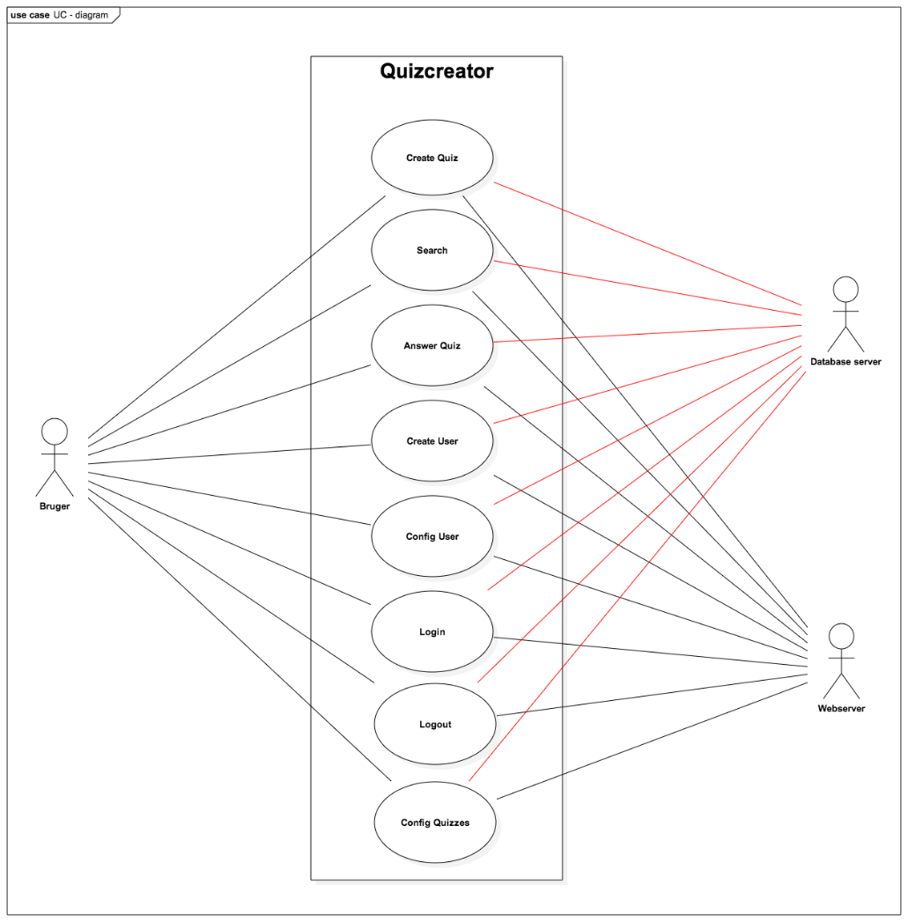
Iteration 2
Michael

Slide 9
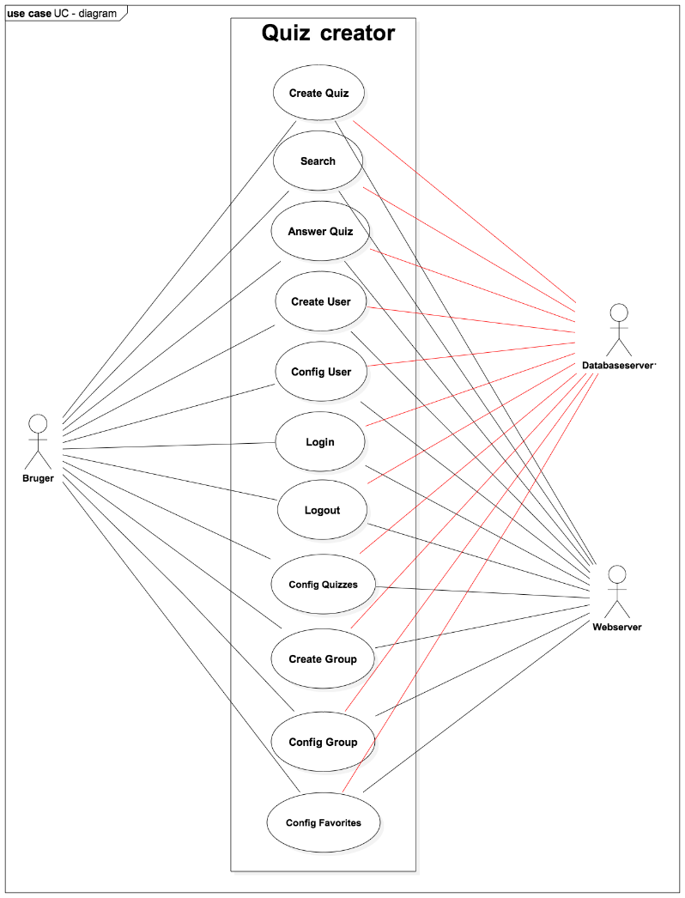
Iteration 3
Michael

Slide 10
Arbejdsproces
Scrum
Værktøjer:
Redmine
Git
Jenkins
Doxygen
Lars

Slide 11
Fremtidigt arbejde
Private indstillinger
Konfigurationer af quizzer og grupper
Præsentationer af tidligere resultater
Udvidelse af besvarelsesmuligheder
Mobilapplikation
Up/down vote
Jesper

Slide 12
Erfaringer
Webudvikling
MVC arkitektur
JavaScript
Database og Entity Framework
Agil udvikling
Loc

Slide 13
Visning af produkt
http://quizcreator.azurewebsites.net/
Lars & Bjørn
Notes:
Opret en bruger
Opret en quiz
Opret en gruppe
Søg efter quizzen
Besvar quizzen

